Slide 1


Kanap
Projet 5
Notes:
Bonjour Corinne,
Je fais suite à ton mail sur la mise en place du site de notre client.
Pour rappel, il s’agit de mettre en place le code Javascript du site afin de valider son bon fonctionnement.
Mes tâches étaient d’unifier les travaux réalisés par nos équipes et de mettre en place un plan de test d’acceptation.
Je te propose de commencer la présentation du projet N°5.

Slide 2







SOMMAIRE
Plan de test
6
1
Récapitulatif
7
Bilan
Confirmation
5
2
Accueil
Panier
4
3
Fiche Produit
Notes:
Dans un premier temps, nous allons faire un récapitulatif des informations qui m’ont été communiquées
--------- Clic -----------
Nous verrons par la suite, les 4 pages que compose le site, qui sont la page Accueil
--------- Clic -----------
La page Fiche Produit
--------- Clic -----------
La page Panier
--------- Clic -----------
Et la page Confirmation
--------- Clic -----------
Ensuite nous regarderons le plan de test que j’ai réalisé
--------- Clic -----------
Et nous finiront par le bilan de ce projet.
Allons Y!

Slide 3



Récapitulatif
Site de 4 pages
Accueil
: articles disponibles à la vente
: détails du produit choisi
(Quantité, couleur, Panier)
Produit
: résumé produit du Panier
(Totaux, Suppression, Quantité, Formulaire)
Panier
Confirmation
: Identifiant de commande
Plan de test
Notes:
Comme je le disait juste avant, le site se compose de quatres pages qui ont un fonctionnement complètement différents.
--------- Clic -----------
La page accueil liste l’ensemble des articles qui sont récupérer dynamiquement sur le serveur par l’intermédiaire d’un appel à notre API.
--------- Clic -----------
La page Produit détaille l’article sur lequel l’utilisateur à cliquer sur la page d ’accueil. Nous récupéreront les informations du produit et l’utilisateur aura la possibilité de choisir la couleur, le nombre et d’ajouter son choix dans le panier.
--------- Clic -----------
La page Panier quant à elle liste l’intégralité des produits qui ont été ajouter dans le panier par l’utilisateur. Elle contient aussi plusieurs fonctions que nous détailleront un peu plus loin dans la présentation.
Sur cette page, il y a un formulaire que l’utilisateur doit remplir pour pouvoir passer commande, nous contrôleront le champs Prénom et email comme demandé dans le document que tu m’a fait parvenir.
--------- Clic -----------
Pour finir avec les pages du site, nous verrons la page confirmation qui devra afficher le N° de commande retourner par le site.
--------- Clic -----------
Et on terminera par un tour sur le plan de test.

Slide 4


Accueil
Appel de l’API
Affichage des produits
avec informations liées
- Image
- Nom
- Description
Redirection Page produit
Notes:
La particularité de cette page Accueil est qu’elle fait appelle à l’API mis en place par notre équipe.
--------- Clic -----------
Au retour de cet appel à l’API, nous récupérerons quelques informations que nous allons utiliser comme :
--------- Clic -----------
L’image
--------- Clic -----------
Le nom du produit
--------- Clic -----------
La description du produit
--------- Clic -----------
Au clic sur un des articles, nous devons rediriger l’utilisateur vers la page de l’article concerné.

Slide 5

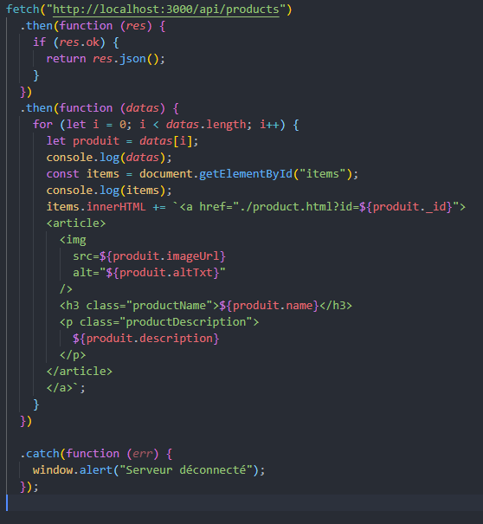

Code Accueil
Appel API
Utilisation de la commande Fetch
Promesse
Converti au format JSON
Parcours le retour, texte HTML (avec variable) à chacun des éléments
En cas de non réponse de l’API, message d’alerte
Notes:
Le code JS de cette page est assez simple, il s’agit d’un appel à l’API par l’intermédiaire de la fonction Fetch
--------- Clic -----------
Cette dernière nous retour une promesse qui contiendra l’intégralité des articles disponibles,
--------- Clic -----------
J’ai converti cette réponse au format JSON pour pouvoir extraire les informations
--------- Clic -----------
Sur les différents articles reçus, je boucle sur chacun d’eux pour récupérer les informations demandées et d’ajouter du code HTML par le biais du javascript. (le n° Id du produit que je récupérerais dans la page produit)
--------- Clic -----------
En cas de non réponse du serveur, nous affichons un message d’alerte informant l’utilisateur que le serveur n’est pas lancé.

Slide 6
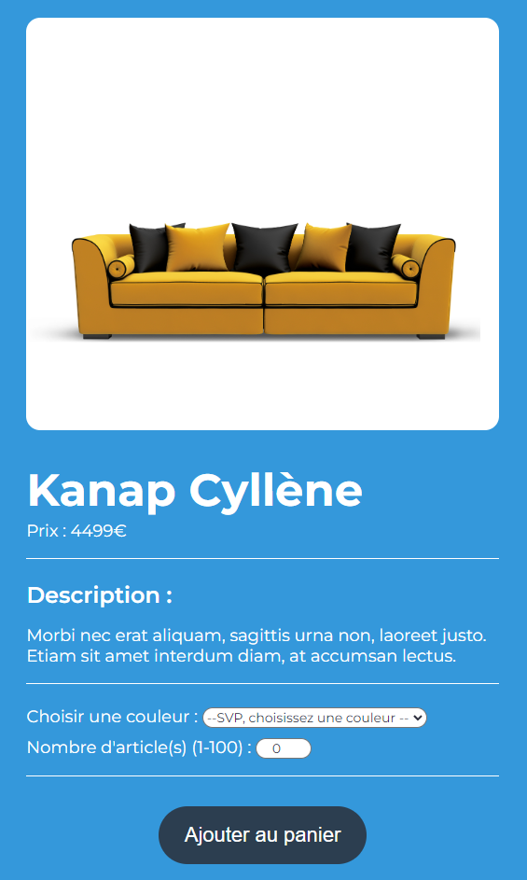
Produit
Appel de l’API avec Référence
Affichage des informations
liées au produit
- Image
- Description
- Nom
- Couleur
- Prix
Choix de la quantité
Sauvegarde Panier
Notes:
A l’instar de la page Accueil, la page Produit utilise un appel à l’API à la différence prêt que nous rajoutons l’ID du produit pour n’avoir que les informations de ce produit et non pas l’ensemble.
--------- Clic -----------
Les informations que nous récupérerons sont les suivantes :
--------- Clic -----------
L’adresse de l’image du produit
--------- Clic -----------
Le nom du produit
--------- Clic -----------
Son prix
--------- Clic -----------
Une description
--------- Clic -----------
Et un choix de couleur qui faudra afficher dans un liste déroulante
--------- Clic -----------
L’utilisateur pourra choisir le nombre d’article qu’il souhaite ajouter au panier.
--------- Clic -----------
En cliquant sur le bouton Ajouter au panier, je stocke l’information dans le LocalStorage et non pas dans le SessionStorage dans le cas pour l’utilisateur quitte la page puis reviens dessus.

Slide 7
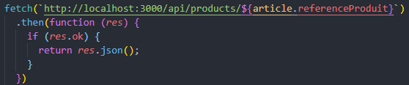
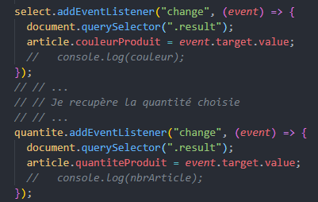

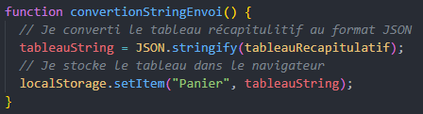

Code Accueil
Appel API avec Référence
Parcours le retour, texte HTML (avec variable)
Ecoute les évènements
Choix de la couleur
Nombre d’article
Ajout au Panier
Stockage dans le LocalStorage
Notes:
Le code que j’ai réalisé pour cette page, mélange plusieurs fonctions, la première tout comme la page précédente c’est un appel à l’API avec le N° ID dans l’adresse de la page récupérer grâce à la fonction URLSearchParam
--------- Clic -----------
Grace au retour de l’API, j’ajoute du texte HTML au code HTML de la page contenant les informations nécessaires
--------- Clic -----------
Après le chargements de la page, j’écoute différentes évènements qui peuvent être réalisés sur la page tels que :
--------- Clic -----------
L’utilisateur peux choisir dans la liste déroulante la couleur qui souhaite
--------- Clic -----------
Modifier le nombre d’article qu’il souhaite ajouter au panier
--------- Clic -----------
Au clic sur le bouton « Ajouter au panier », je stocke les informations nécessaires à la page Panier (Id du produit, Couleur du produit et la quantité).
Je ne stocke à aucun moment le prix des articles comme indiqué dans le document des spécifications technique et fonctionnelles

Slide 8
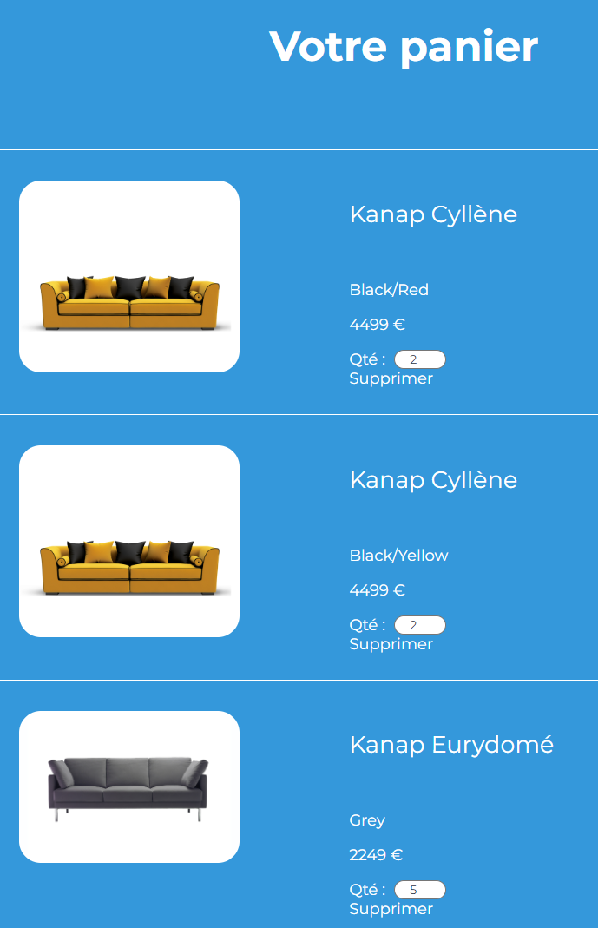
Panier
Récupération LocalStorage
Affichage des informations
liées au produit du Panier
- Image
- Prix
- Nom
- Quantité
- Couleur
Modification Quantité
Suppression Article
Affichage des Totaux
Contrôle et récupération du formulaire
Redirection vers la page Confirmation
Notes:
Les informations, que j’ai stocké dans le localStorage, me permettent encore une fois de faire appel à l’API afin de récupérer les éléments que je ne stocke pas dans le localStorage (L’Url de l’image, le nom de l’image, le prix)
--------- Clic -----------
A la suite de l’appel, je parcours les tableaux (LocalStorage et retour API) pour afficher les informations à afficher comme :
--------- Clic -----------
L’Url de l’image
--------- Clic -----------
Le nom du produit
--------- Clic -----------
La couleur
--------- Clic -----------
Le prix par article
--------- Clic -----------
Et la quantité choisit
--------- Clic -----------
L’utilisateur a la possibilité de modifier la quantité d’un produit présent
--------- Clic -----------
Il peut aussi supprimer un Article de cette liste
--------- Clic -----------
Nous devons aussi afficher le total du nombre des Articles et la somme total.
--------- Clic -----------
Certains éléments contenus dans le formulaire sont contrôlés
--------- Clic -----------
Après la validation du contenu, au clic sur le bouton « Commander », on redirige l’utilisateur sur la page « Confirmation »

Slide 9
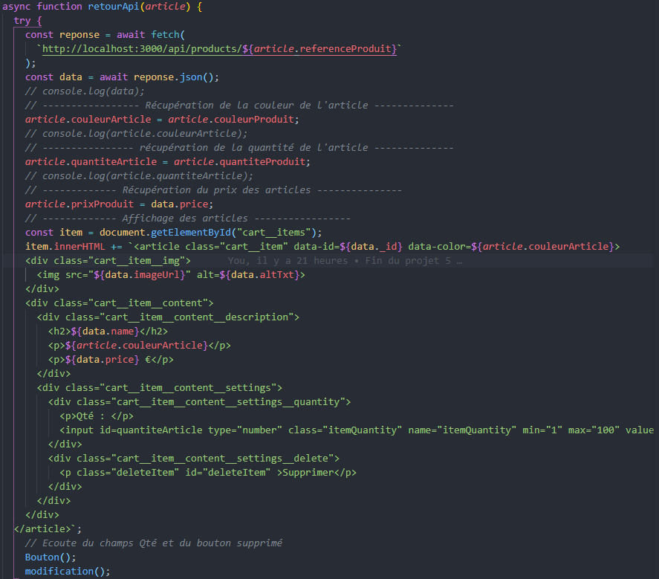


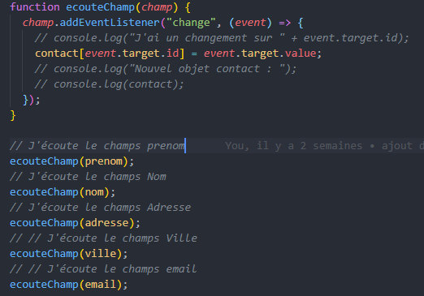



Code Panier
Parcours Panier
Appel API avec Référence
Parcours le retour, texte HTML (avec variable)
Ecoute les évènements
Modification de la quantité
Suppression de l’article
Ensemble des champs du formulaire
Bouton Commander
Calcul et Affichage des Totaux
Contrôle de la validité de la saisie de l’email (REGEX)
Envoi API avec Référence des articles
Redirection vers la page Confirmation
avec N° de commande
Notes:
Le code réalisé pour cette page intègre un appel au élément contenu dans le LocalStorage
--------- Clic -----------
Je réalise, tout comme les précédentes pages, un appel à l’API pour récupérer les informations en lien avec l’ID de chacun des produits et ajoute du Texte HTML dans le fichier HTML
--------- Clic -----------
Sur cette page, plusieurs évènements sont à écouter pour détecter tout changement.
--------- Clic -----------
La modification de la quantité d’un article
--------- Clic -----------
La suppression d’un article
--------- Clic -----------
Les champs que constituent le formulaire
--------- Clic -----------
Le clic sur le bouton « Commander
--------- Clic -----------
Récupération de chaque quantité des articles et l’affichage du total des articles
La somme total
--------- Clic -----------
Par l’intermédiaire d’un REGEX, on vérifie et on valide le champ Prénom et Email.
--------- Clic -----------
J’utilise la fonction Fetch avec la méthode POST pour envoyer les éléments sotckés au serveur.
--------- Clic -----------
On récupère le réponse de l’API pour mettre le N° de Commande dans l’adresse de la page Confirmation et on redirige l’utilisateur vers la page « Confirmation »

Slide 10
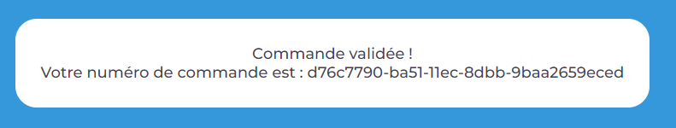
Confirmation
Affichage du Numéro de Commande
Notes:
Dans cette dernière page, on affiche simplement le numero de Commande dans la page HTML

Slide 11

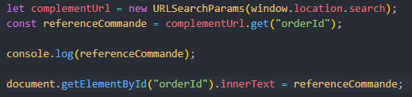

Code Confirmation
Récupération du Numéro de commande
dans l’adresse Url
Ajout Texte avec le N° de commande
Notes:
Le code de la page est assez sommaire, je récupère le N° de commande dans l’adresse Url de la page.
--------- Clic -----------
Je récupère le champ de la page qui doit contenir le N° de commande et j’y ajoute du texte avec le N° de commande.

Slide 12

Bilan
Nouveau langage JS
Les limites de mon langage signifie les limites de mon propre monde. – L. Wittgenstein
Fonction et portée des variables
La logique mène à tout, à condition d’en sortir. – Alphonse. Allais
Fonction et portée des variables
Le temps est père de vérité. – F. Rabelais

